Slide 1
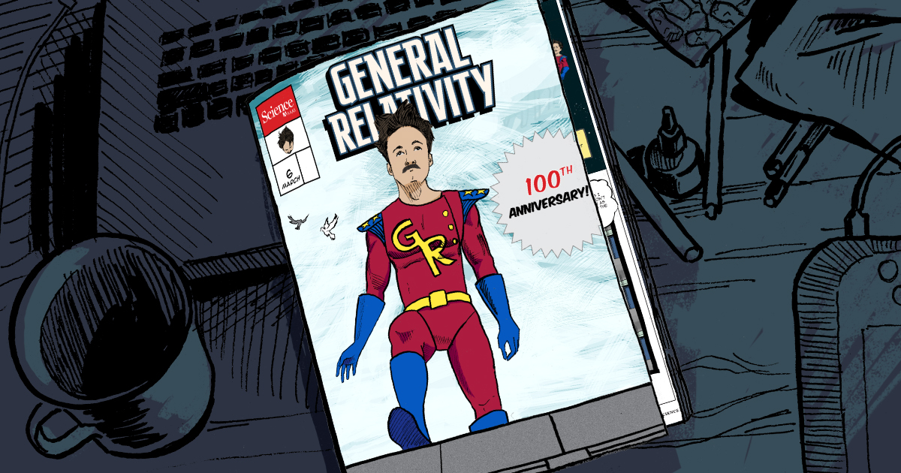
... in de bovenbouw van het vwo
S. Delhaye (JvB college)
L. De Putter (TU/e)
B. Pepin (TU/e)

Slide 2
Inhoudsopgave
Introductie: Wie, wat en waarom
Resultaten: Kenmerken module
Activiteit 1: Zonsverduistering 1919
Activiteit 2: Perihelium precessie Mercurius
Opzetten Docent Ontwikkel Team
Discussie en vragen
INTRO / RESULTATEN / ACTIVITEIT 1 / ACTIVITEIT 2 / DISCUSSIE

Slide 3
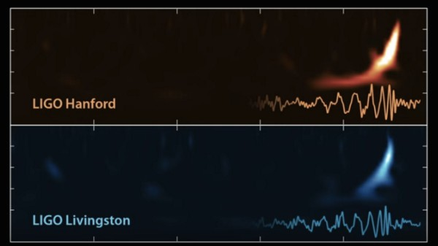
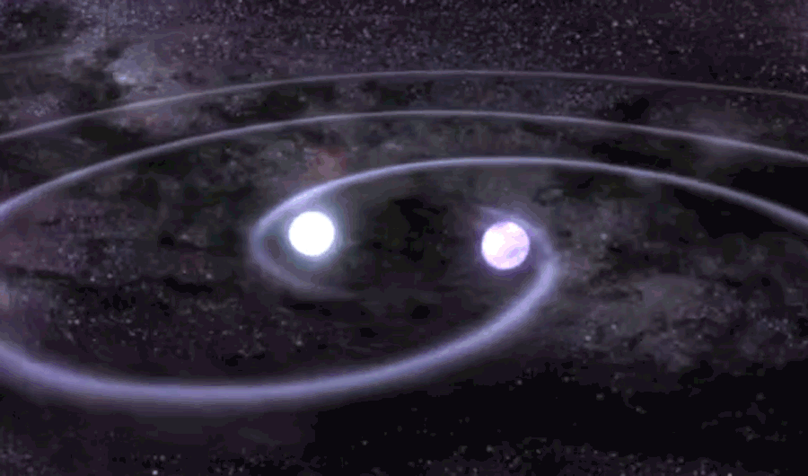
Waarom ART op het vwo?
Nobelprijs natuurkunde - LIGO
Werking GPS
Oerknal
Modern model voor gravitatie
Astronomie
Aansluiting huidig curriculum
INTRO / RESULTATEN / ACTIVITEIT 1 / ACTIVITEIT 2 / DISCUSSIE

Slide 4
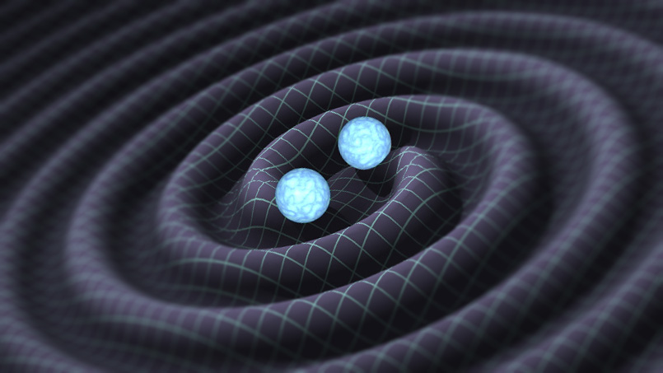
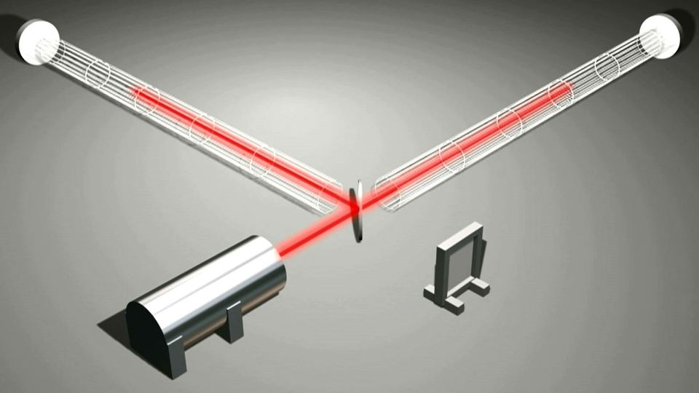
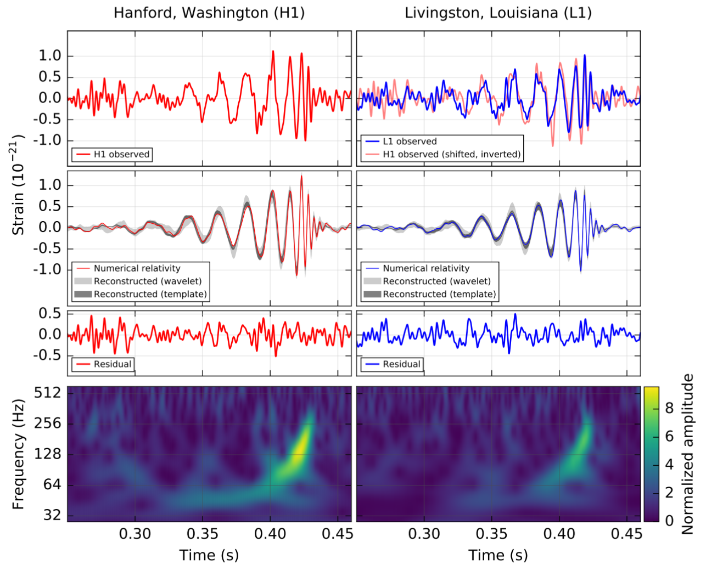
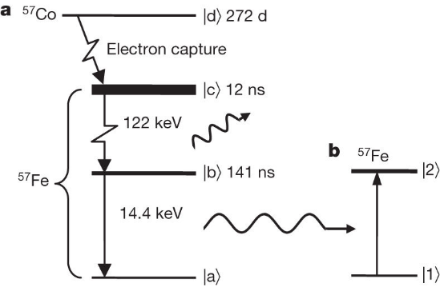
Aansluiting op curriculum
Eigenschappen van licht - interferentie
Quantum - Energieniveau‘s
Astrofysica en hemelmechanica
Trillingen en golven
Optica
Klassieke mechanica
Medische beeldvorming
INTRO / RESULTATEN / ACTIVITEIT 1 / ACTIVITEIT 2 / DISCUSSIE

Slide 5
Doel van het onderzoek
Curriculummateriaal ontwerpen en evalueren waarin het onderwerp algemene relativiteitstheorie op een adequate manier wordt onderwezen.
rol van ART in natuurwetenschap;
materialen en de lespraktijk voldoen aan vier kwaliteitscriteria (relevantie, consistent ontwerp, praktische bruikbaarheid en effectiviteit).
INTRO / RESULTATEN / ACTIVITEIT / ENQUÊTE / DISCUSSIE

Slide 6
Kenmerken module
Sluit aan op het kennisniveau van een vwo leerling (BB)
Wiskunde niveau sluit aan op het niveau van het CE:
Gravitationele roodverschuiving: Pound-Rebka
Rekenen aan LIGO-data
Vakinhoudelijk sluit de module aan op het curriculum:
Domein B: golven
Domein C: beweging en wisselwerking
Domein E: straling en materie
Domein F: Quantumwereld en relativiteit
INTRO / RESULTATEN / ACTIVITEIT 1 / ACTIVITEIT 2 / DISCUSSIE

Slide 7
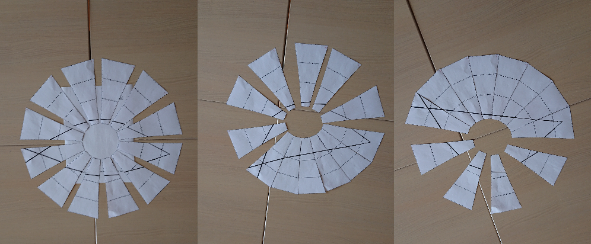
Kenmerken module
Begint met een interessante context:
gravitatiegolven of zwarte gaten
Conceptueel en hands-on ervaringen:
Kromming ruimtetijd: Sector Models
Het ontwerp bevordert de leesbaarheid voor leerlingen
De module omvat 4 kernconcepten van algemene relativiteit:
1) equivalentieprincipe, 2) relativiteitsprincipe, 3) eigenschappen van licht en 4) kromming van ruimtetijd.
Het lesmateriaal is modulair
INTRO / RESULTATEN / ACTIVITEIT 1 / ACTIVITEIT 2 / DISCUSSIE

Slide 8
Zonsverduistering 1919
Activiteit bestaat uit 2 onderdelen:
Papieren model
Rekenmodel
Doelen:
Leerlingen begrijpen dat afbuiging van licht wordt veroorzaakt door lokale kromming van ruimtetijd
Leerlingen kunnen zich een beeld vormen van deze kromming
Leerlingen kunnen redeneren met de formule voor de buigingshoek
INTRO / RESULTATEN / ACTIVITEIT 1 / ACTIVITEIT 2 / DISCUSSIE

Slide 9
Perihelium precessie
Activiteit bestaat uit 3 onderdelen:
Numeriek model
Papieren model
Rekenmodel
Doelen:
Leerlingen kunnen de (extra bijdrage aan de precessiehoek)…
… verklaren met een papieren schaalmodel
… berekenen met een rekenmodel
INTRO / RESULTATEN / ACTIVITEIT 1 / ACTIVITEIT 2 / DISCUSSIE

Slide 10
Discussie
Geïnteresseerd in het materiaal
of
Meedoen in een docent ontwikkel team
s.delhaye@janvanbrabant.nl
INTRO / RESULTATEN / ACTIVITEIT 1 / ACTIVITEIT 2 / DISCUSSIE

Slide 11
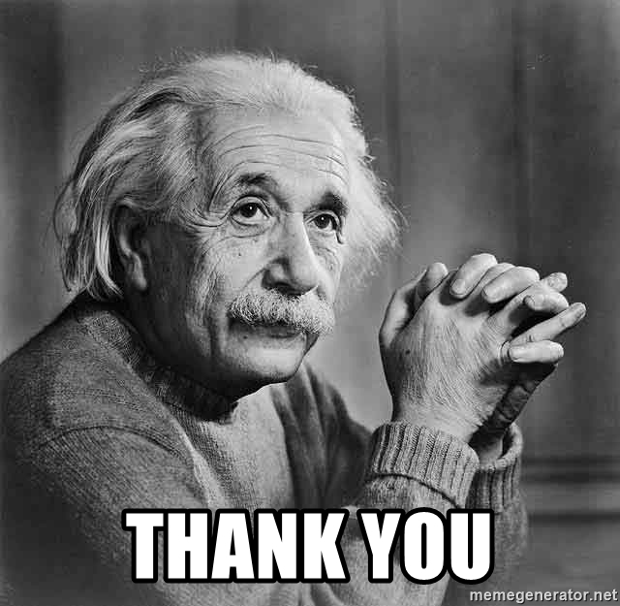
Discussie
INTRO / RESULTATEN / ACTIVITEIT 1 / ACTIVITEIT 2 / DISCUSSIE

